Slide 1
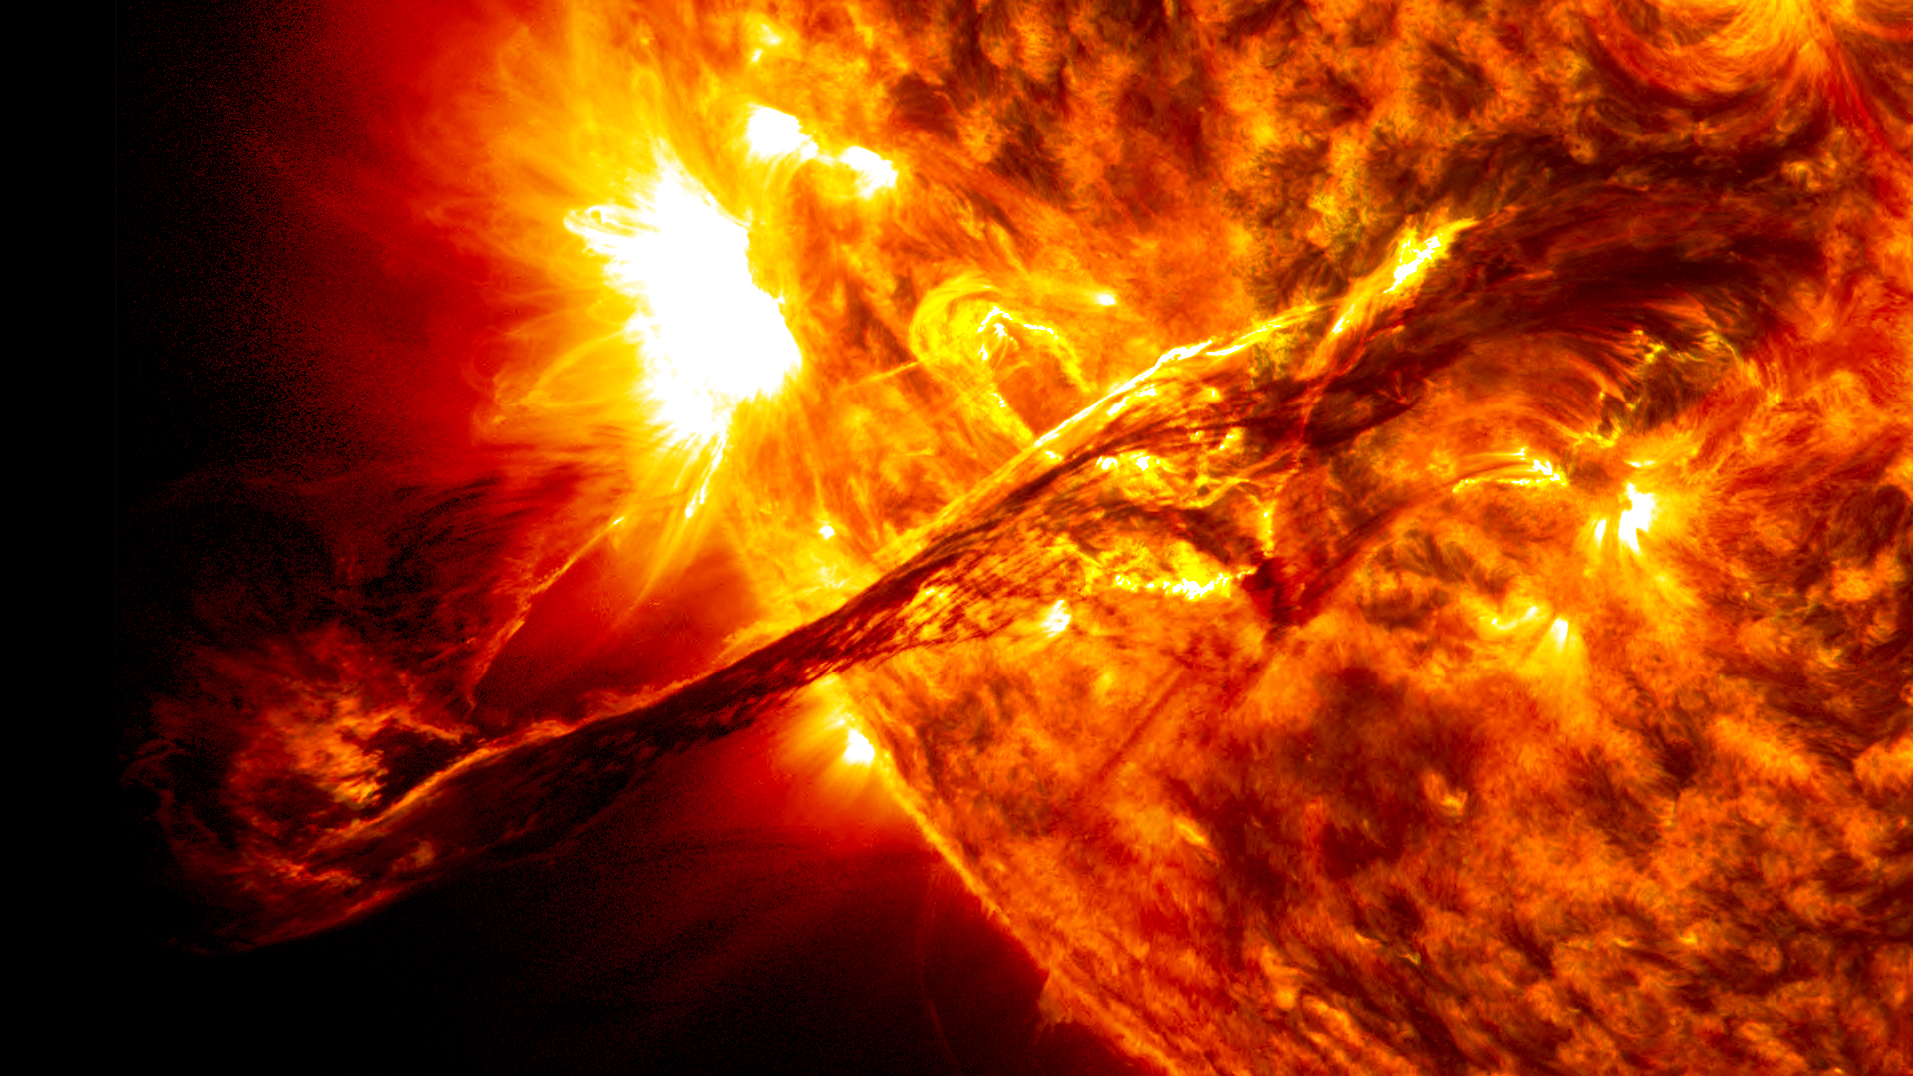
Tempestade Solar
Karin Targas (karin.targas@usp.br)

Slide 2
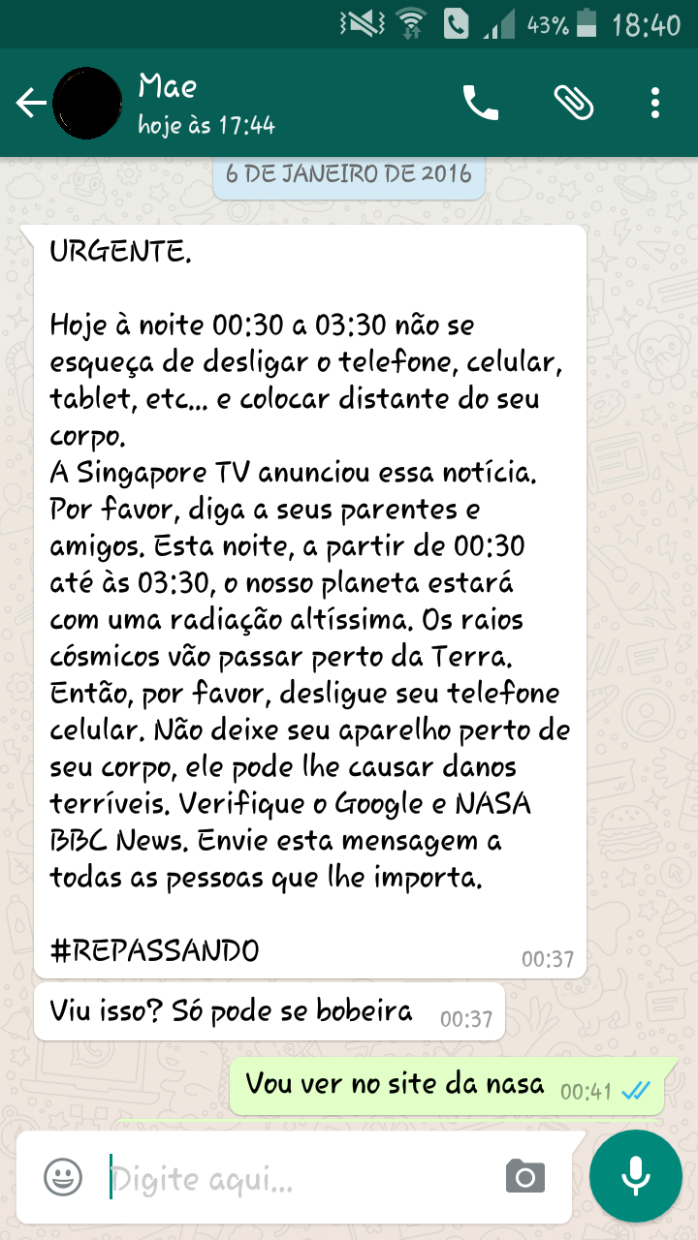
Motivação

Slide 3
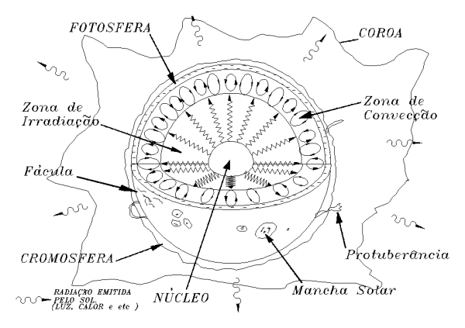
Revisão: Sol
Fotosfera:Camada visível do sol
Zona convectiva: a energia é dada pelo movimento das parcelas de gás
Zona radiativa: energia flui por radiação
Núcleo: energia produzida por reação termo-nuclear
Cromosfera: é a atmosfera solar logo acima da fotosfera
Coroa: se encontra acima da cromosfera e só é visível nos eclipses totais do sol

Slide 4
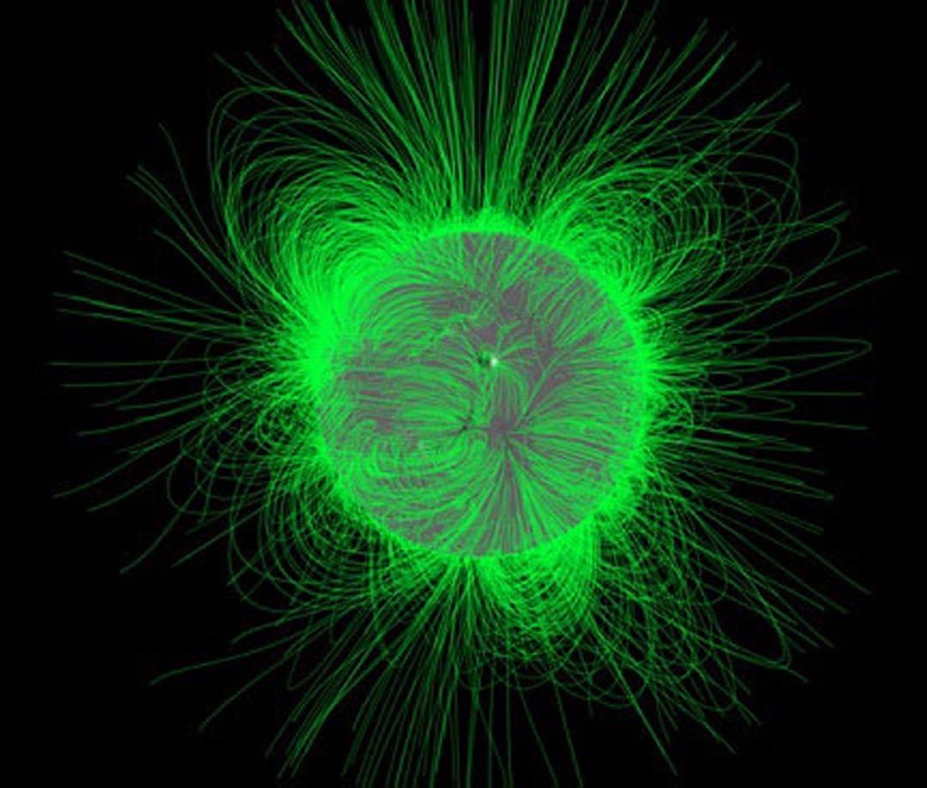
O que é a atividade solar?
Conjunto de todos os eventos causado pelo capo magnético solar

Slide 5
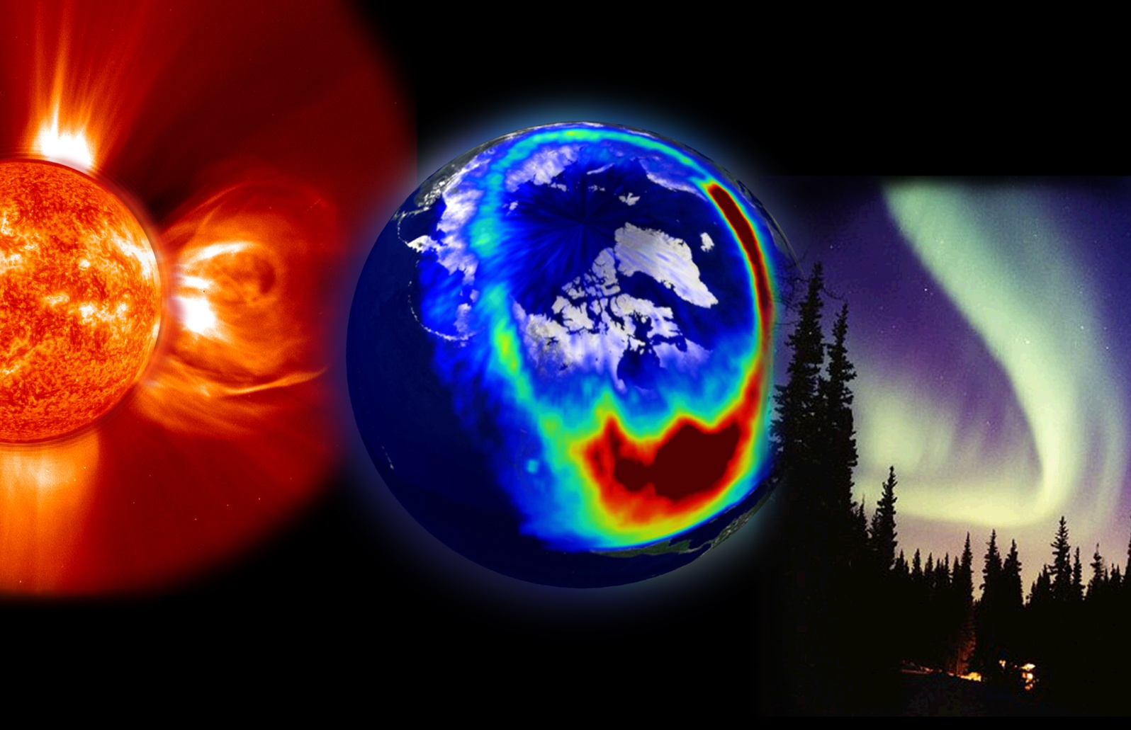
O que é Clima espacial?
É o estudo de como a atividade solar influencia nos planetas

Slide 6
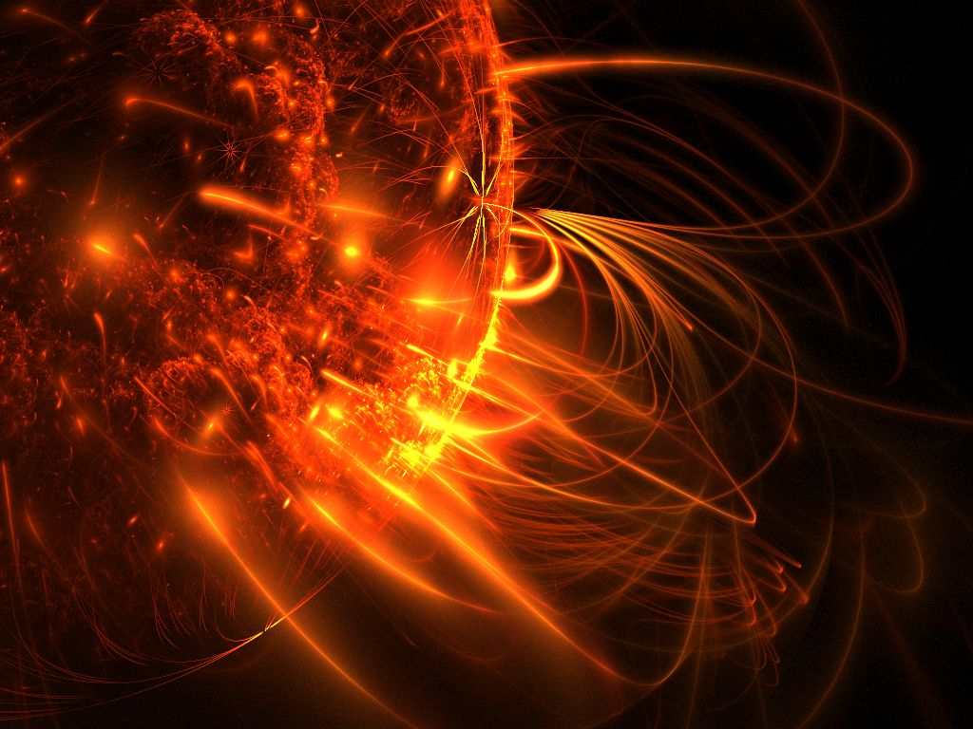
O que é tempestade solar?
Labaredas solares, ejeção de massa coronal, ventos solares de altas velocidades e emissões de partículas energéticas.

Slide 7
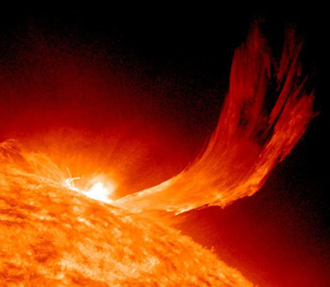
Labaredas Solares
É uma grande liberação de energia através dos campos magnéticos do Sol em calor , luz e acelera partículas.

Slide 8
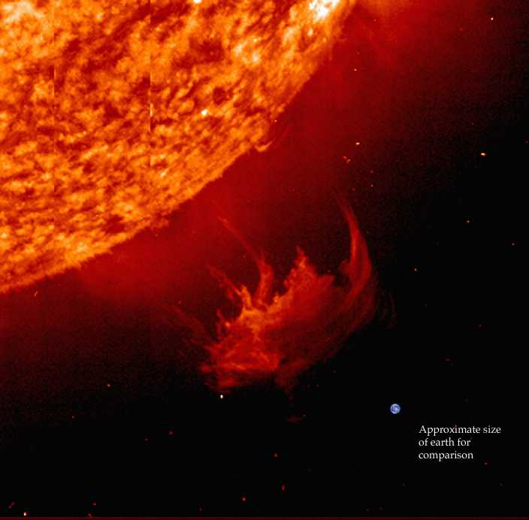
Ejeção coronal de massa
Erupção de plasma do sol que viaja pelo espaço. Demora de 1 a 4 dias para nos alcançar

Slide 9
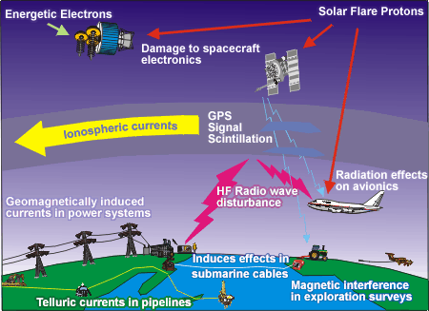
Efeitos da Tempestade Solar
Danos a satélites
Perigos para astronautas
Erro em redes elétricas
Danos a gasodutos
Aumento de radiação

Slide 10
Tempestades que já aconteceram
1994 os satélites de comunicação canadenses Anik E1 e E2, assim como o satélite da AT&T Telstar 1, de TV e dados e o satélite Galaxy 4,
1998 emudeceu 45 milhões de pagers em todo o mundo, foram todos danificados por partículas aceleradas decorrentes de tempestades solares
1972 houve uma flutuação na rede elétrica de Winsconsin, nos Estados Unidos, de 2500 volts e a queima de um transformador de 230 000 volts na Columbia Britânica, no valor de 100 milhões de dólares.
1989, Uma ejeção coronal de massa também causou a queima de transformadores no Quebec, em 13 de março de deixando 6 milhões de pessoas sem energia elétrica por nove horas e em algumas regiões daquela província do Canadá por até duas semanas, com um prejuízo superior a 100 milhões de dólares.

Slide 11
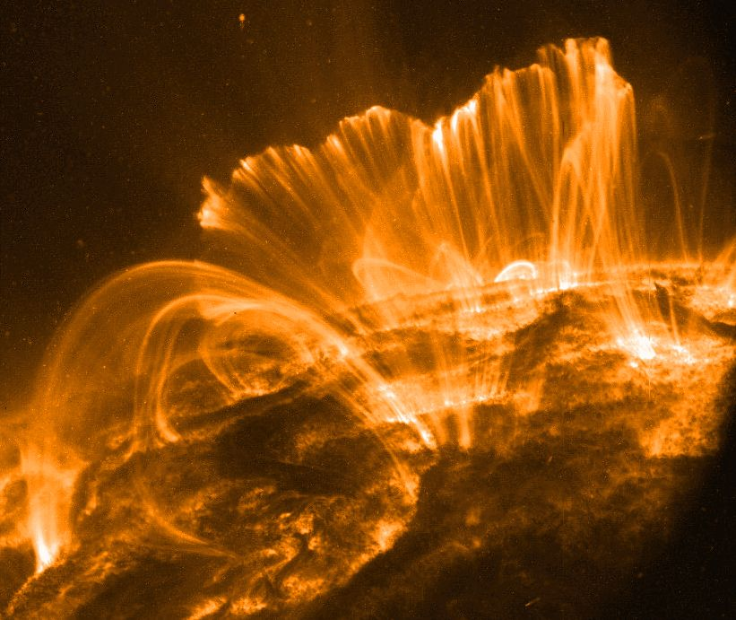
Obrigada

Slide 12
Referências
http://www.nasa.gov/mission_pages/sunearth/spaceweather/index.html
http://earthsky.org/space/are-solar-storms-dangerous-to-us
http://www.sciencealert.com/the-white-house-is-prepping-for-a-huge-solar-storm-that-could-kick-us-back-into-the-dark-ages
http://www.inape.org.br/colunas/quimica-universo/tempestade-solar
http://climatologiageografica.com.br/monitoramento-solar/
http://astro.if.ufrgs.br/esol/esol.htm
http://www.solarsystemcentral.com/solar_storm_page.html

